Slide 1



«Мастер-классы родителей: творческий мост между семьей и детским садом»
Система вовлечения семей в художественно-эстетическое развитие детей в ДОУ

Slide 2
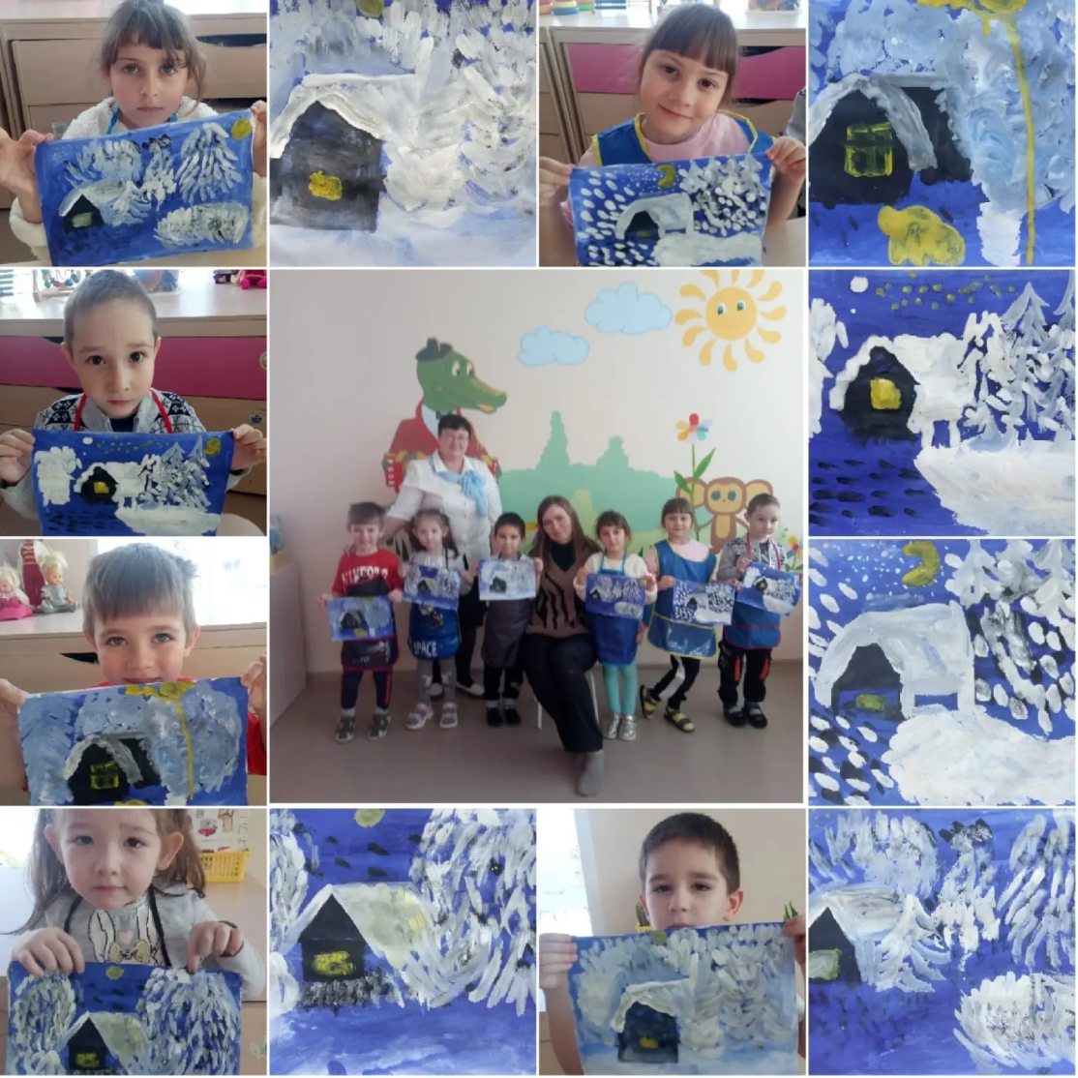
Дефицит качественного совместного творчества в семье из-за занятости.
Желание родителей участвовать в жизни ДОУ, но незнание как.
Огромный нераскрытый ресурс: у каждого родителя есть уникальное хобби, профессия или талант!
Цель: Превратить родителей из «зрителей» в активных со-творцов и со-участников образовательного процесса.

Slide 3
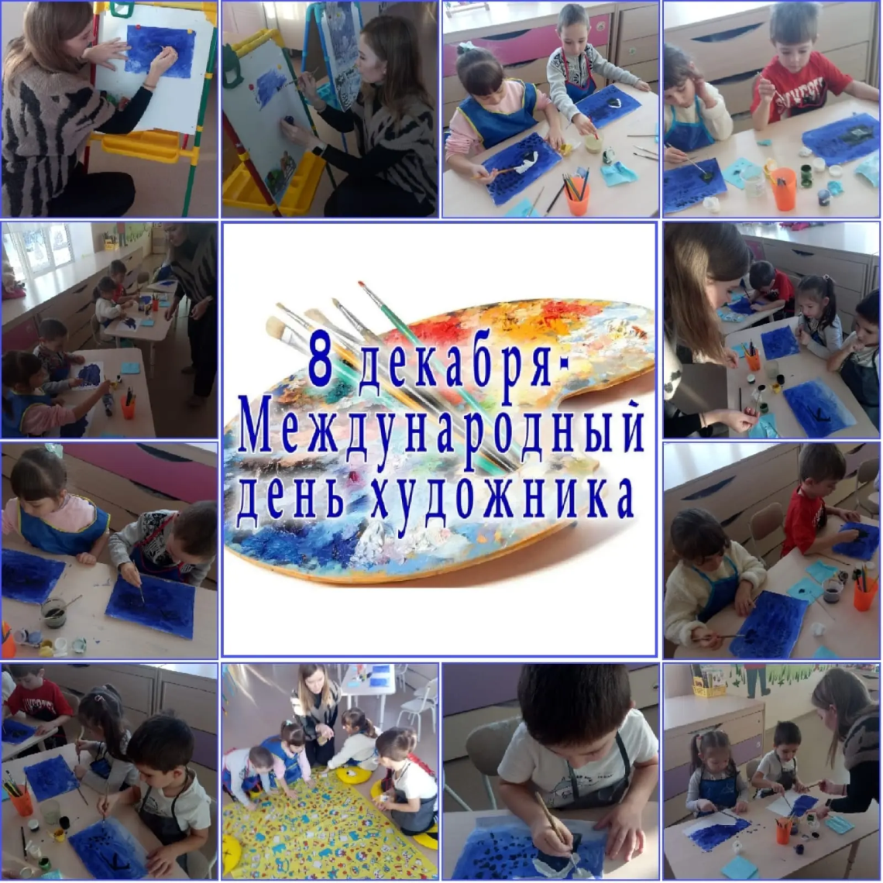
Новая форма партнерства
  Это разовое занятие, где ведущий — родитель (или другой член семьи).
  Это передача практического навыка в творческой, игровой форме.
  Это история про увлечение, а не про академические знания.
  Формула успеха: Увлеченный родитель + Подготовленная среда + Воспитатель-модератор = Восторг ребенка.

Slide 4
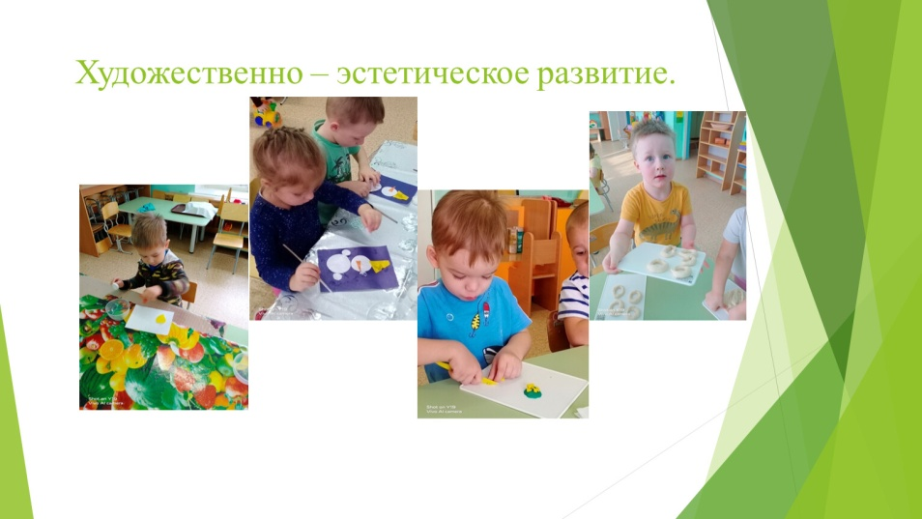
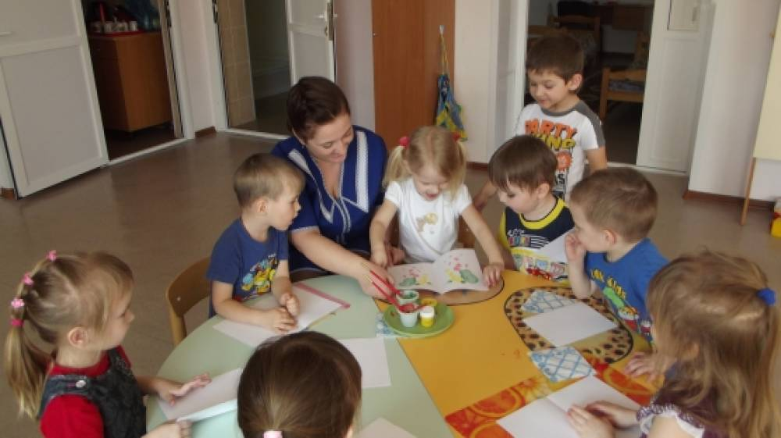
Для ребенка:
Расширение кругозора, новые впечатления.
Гордость за своего родителя («Это моя мама учит всех!»).
Развитие креативности, мелкой моторики, сенсорного опыта.
Формирование позитивного образа семьи.
Для родителя:
Увидеть ребенка в социальной среде.
Реализовать свой творческий потенциал, повысить самооценку.
Наладить эмоциональный контакт не только со своим, но и с другими детьми.
Для педагога и ДОУ:
Создание доверительной атмосферы.
Обогащение образовательной среды.
Формирование сплоченного родительского сообщества.

Slide 5
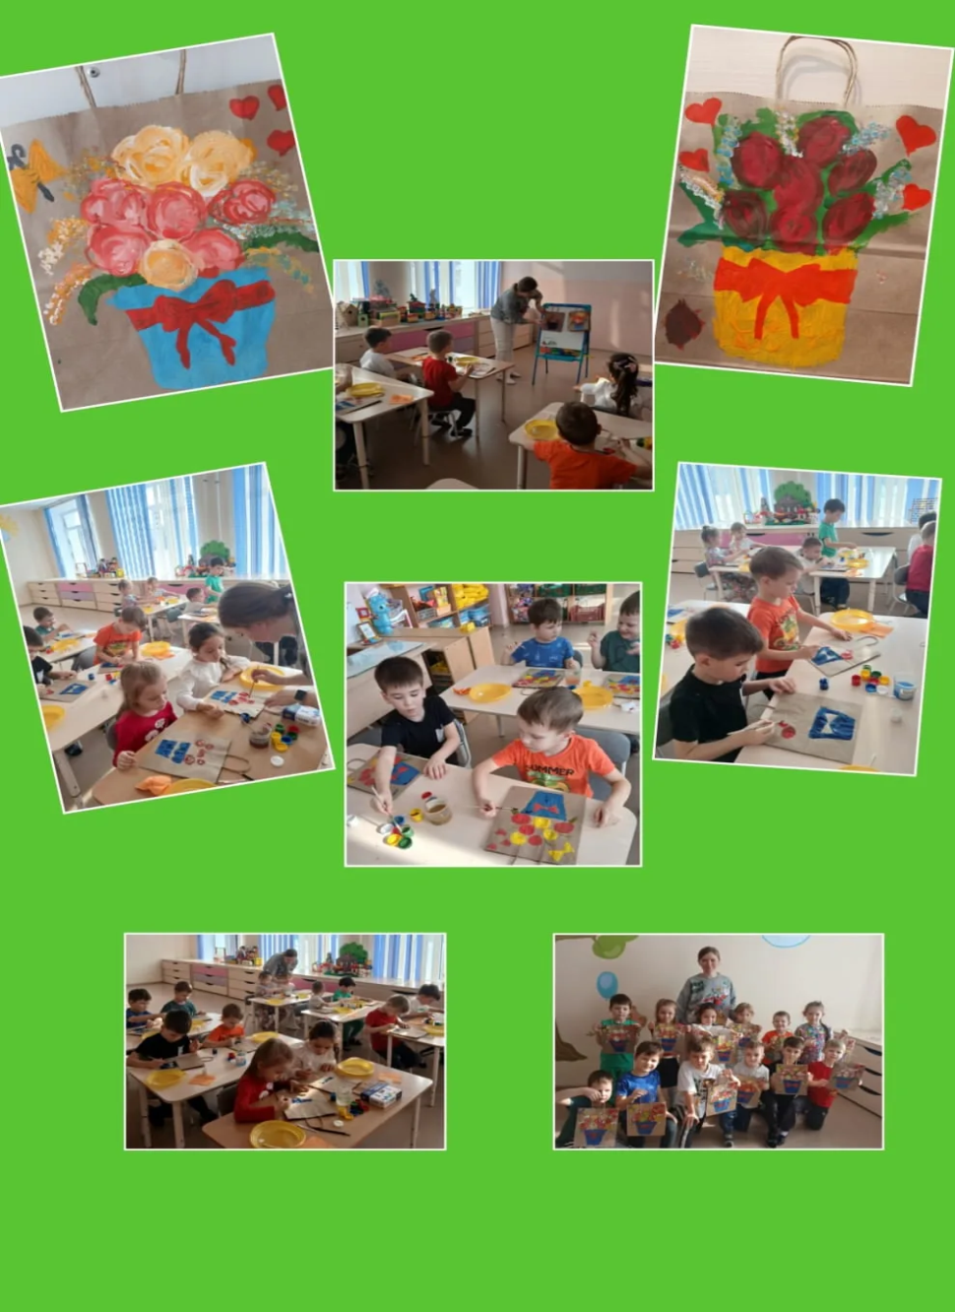
Направления мастер-классов (идеи)
Море возможностей для творчества
  Изобразительное искусство: Эбру (рисование на воде), монотипия, граттаж, рисование песком/манкой, правополушарное рисование.
  Декоративно-прикладное творчество: Лепка из глины/соленого теста, валяние, создание народной куклы-оберега, основы оригами, скрапбукинг.
  Музыкальное и театральное: Игра на укулеле/ксилофоне, мастер-класс по актерскому мастерству, создание театра теней.
  Другое: Основы фотографии (для старших групп), кулинарная роспись пряников, экоподелки.

Slide 6
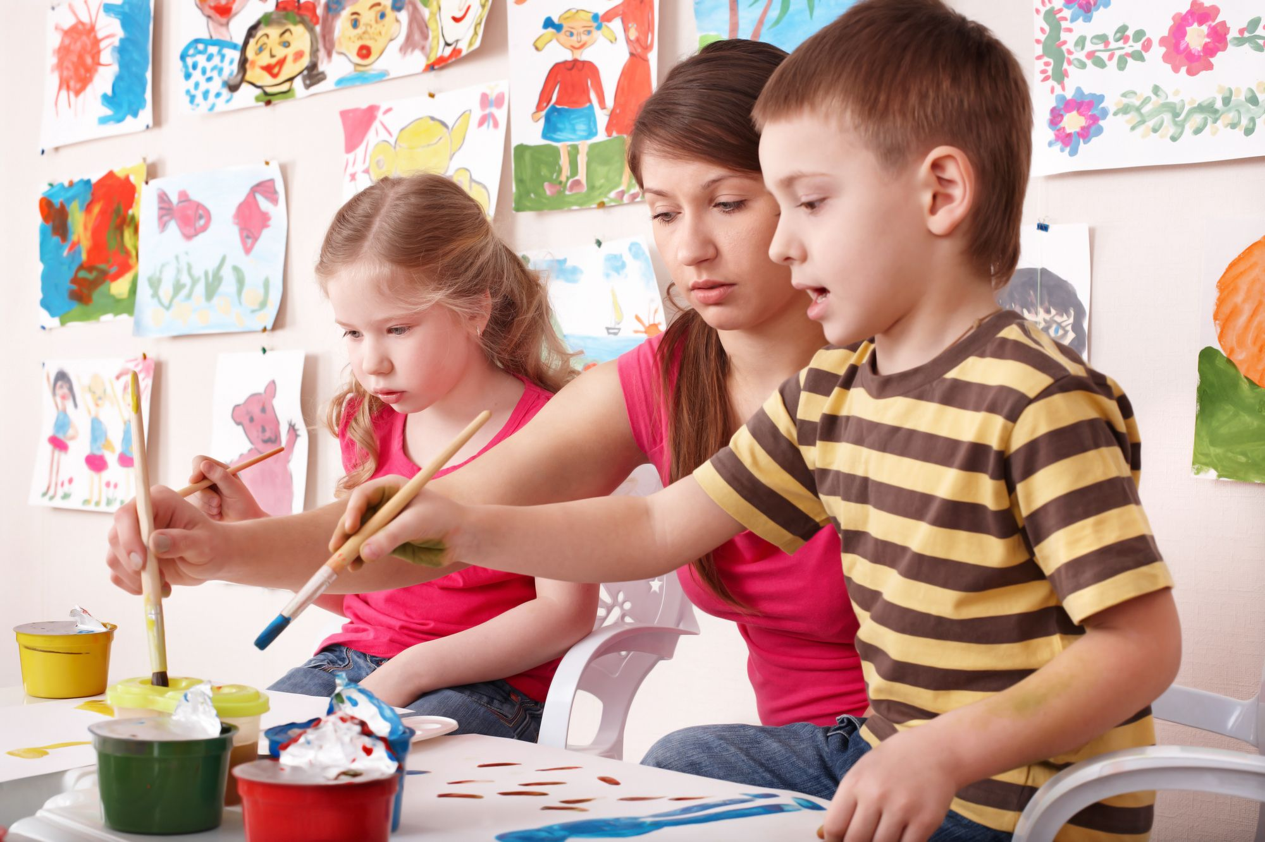
Пошаговый алгоритм организации
Как это работает? От идеи до результата.
  Поиск и приглашение: Анкета, личная беседа, «доска почета» увлечений родителей.
  Планирование: Совместное обсуждение цели, материалов, длительности (20-25 мин для малышей, 30-40 для старших).
  Подготовка: Родитель готовит материал и идею, педагог — аудиторию, технику, помогает адаптировать сложные моменты.
  Проведение: Родитель — ведущий, воспитатель — помощник и организатор дисциплины.
  Рефлексия: Благодарность, фотоотчет, выставка работ, отзывы детей.

Slide 7
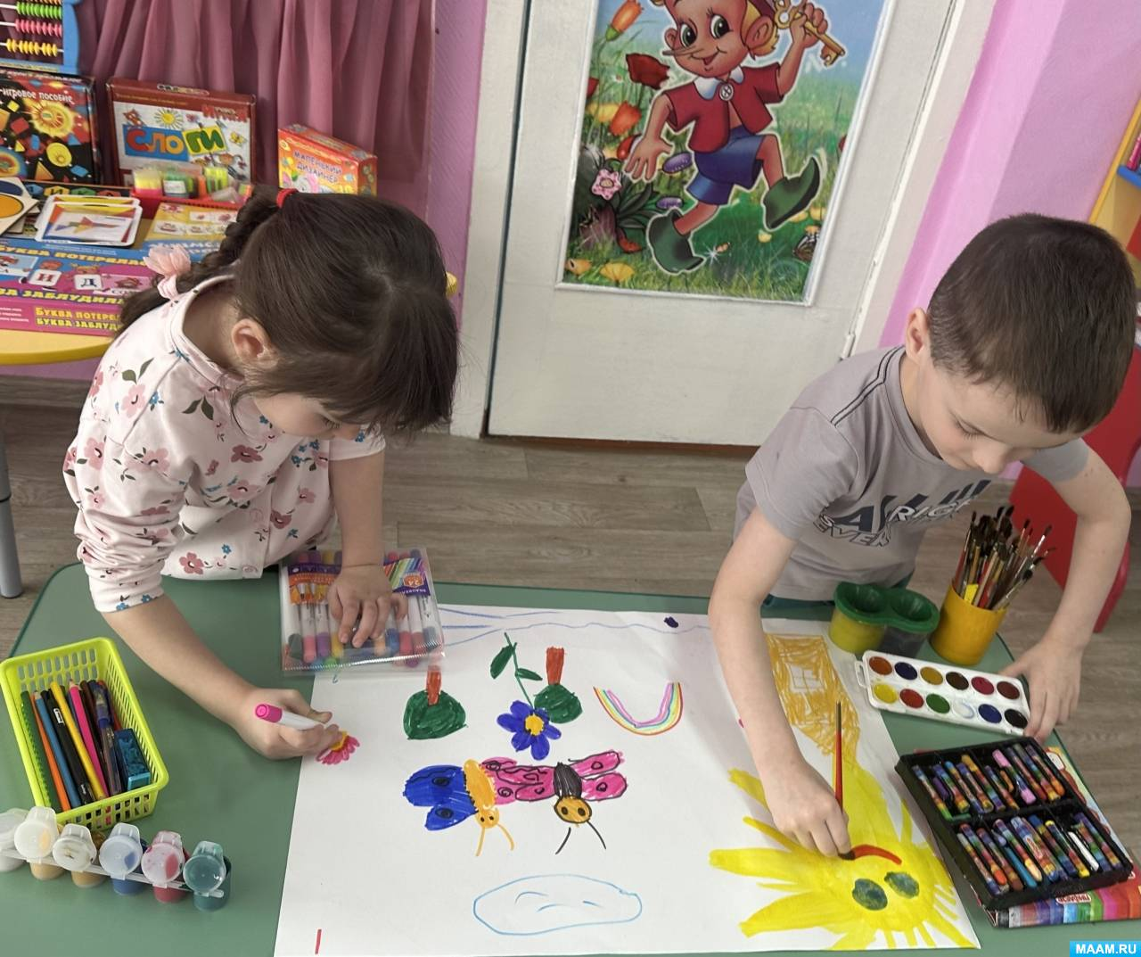
Практические советы для родителей-ведущих
Не бойтесь, у вас все получится!
  Простота и доступность: Задача — увлечь, а не сделать идеально.
  Наглядность: Показывайте каждый шаг медленно, с разных сторон.
  Игровой формат: Включайте сказку, загадку, волшебное превращение материала.
  Позитив и поддержка: Хвалите процесс, а не только результат. «Какой интересный цвет ты выбрал!»
  Будьте готовы к хаосу: Творчество — это весело и немного беспорядочно!

Slide 8
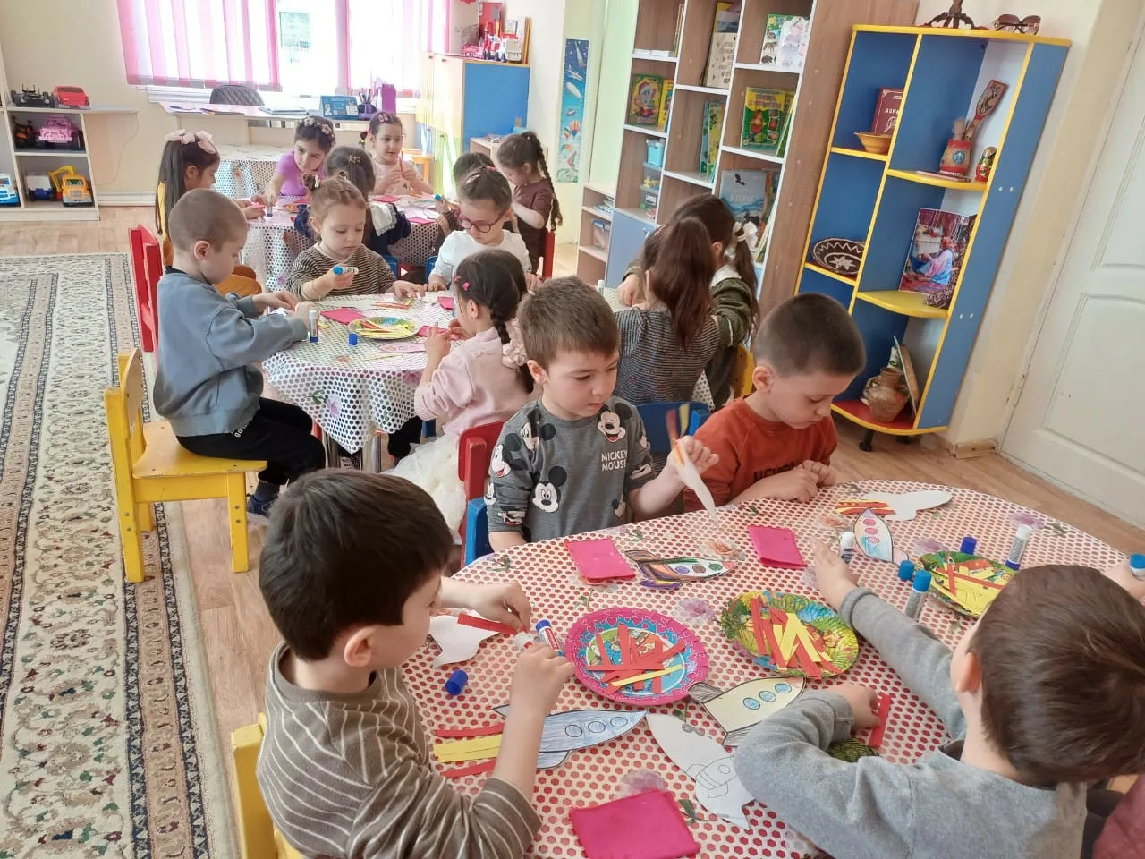
Приглашение к сотрудничеству
Ваш талант бесценен для наших детей!
  В каждом из вас скрыт уникальный мастер.
  Не важно, профессионально вы это делаете или «так, для души».
  Ваш опыт — самый ценный подарок для развития ребенка.
  Призыв к действию: Запишитесь на чашку чая с воспитателем, чтобы обсудить вашу идею!

Slide 9
«Когда родители и педагоги — одна команда,
у детей вырастают крылья».

